Slide 1

Gitflow
ⓒSaebyeol Yu. Saebyeol’s PowerPoint

Slide 2

목차
A table of contents.
01
Git 브랜치 전략
02
GitFlow를 추천하는 이유
03
Gitflow의 이해와 활용
04
CI / CD

Slide 3

Part 1.
Git 브랜치 전략

Slide 4
Part 1,
브랜치 전략 소개
001
>>
Git Flow
Vincent Driessen이 제안한 효과적으로 브랜치를 관리하는 전략. Master 브랜치와 Develop 브랜치를 기준으로 hotfixs, release, feature 브랜치로 구성되어 있습니다. 마스터와 devleop브랜치를 제외한 나머지 브랜치는 필요에 의해 운영되고 역할을 다하면 마스터 혹은 develop 브랜치에 병합(merge)후 삭제합니다.
002
>>
Github flow
Scott chacon이 제안한 전략입니다. Git Flow가 좋은 전략이지만 Github에서 사용하기에는 지나치게 복잡하다고 여겨 사용하지 않고 제시한 전략으로, 마스터 브랜치를 중심으로 언제든 배포가 가능하며 CI/CD와 같이 통합/배포 자동화 시스템이 갖추어진 프로젝트에 어울립니다.
003
>>
Gitlab flow
Github Flow는 너무 단순하고 Git Flow는 너무 복잡하다고 여겨, GitLab측에서 배포, 환경 구성, 통합에 대한 개념을 조금 더 보완한 전략입니다.

Slide 5
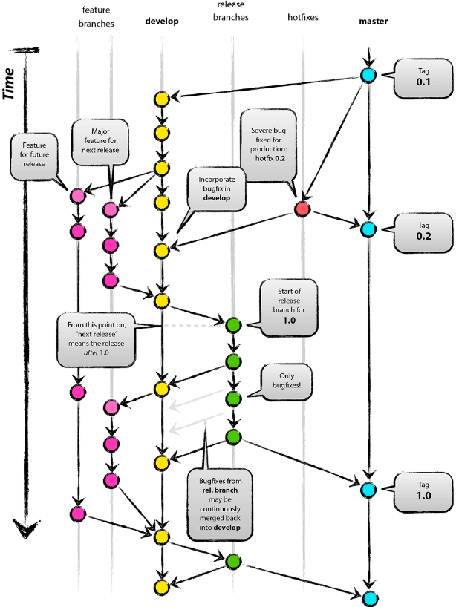
Part 1,
GitFlow
Master : 제품으로 출시될 수 있는 브랜치
Develop : 다음 출시 버전을 개발하는 브랜치
Feature : 기능을 개발하는 브랜치
Release : 이번 출시버전을 준비하는 브랜치
Hotfix : 출시 버전에서 발생한 버그를 수정하는 브랜치
브랜치
Branch를 Merge할 때, 항상 --no-ff 옵션을 붙여서 branch에 대한 기록이 사라지는 것을 방지하는 것을 원칙으로 한다.
특징
자료 출처 https://techblog.woowahan.com/2553/

Slide 6
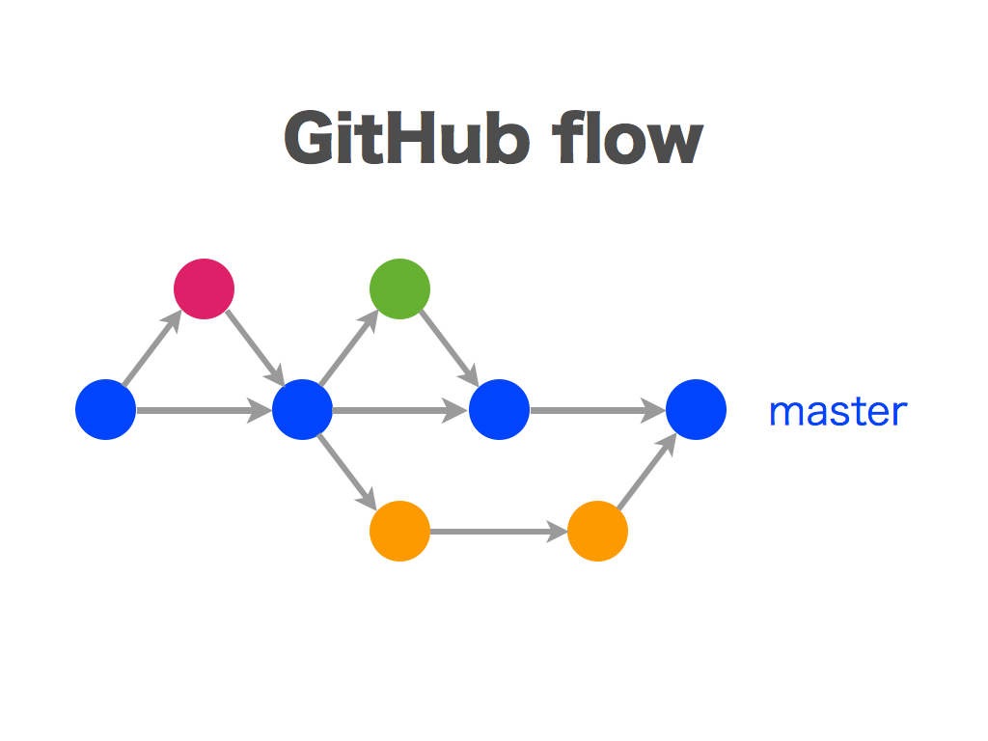
Part 1,
GitHub Flow
특징
Release 브랜치가 명확하지 않은 시스템에서 적합
Hotfix와 작은 기능을 구분하지 않음
Master 브랜치는 어떤 때는 배포가 가능하다
새로운 일을 시작하기 위해 브랜치를 마스터에서 딴다면 어떤일을 하는지 명확하게 작성한다
원격 브랜치에 수시로 push 한다.
Merging 준비가 되었을 시에는 pull request를 생성한다.
기능에 대한 리뷰와 사인이 끝난 후 Merge한다.
Merge 후 즉시 배포한다.
자료 출처 https://velog.io/@kw2577/Git-branch-%EC%A0%84%EB%9E%B5

Slide 7
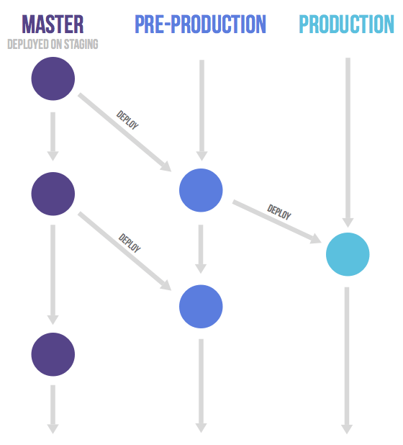
Part 1,
GitHub Flow
특징
Production 브랜치가 존재하여 커밋한 내용들을 일방적으로 배포하는 형태.
Master와 production 사이에 pre-production 브랜치를 두어 개발한 내용을 바로 반영하지 않고 시간을 두고 반영을 하는 것을 말한다.
자료 출처 https://velog.io/@kw2577/Git-branch-%EC%A0%84%EB%9E%B5

Slide 8
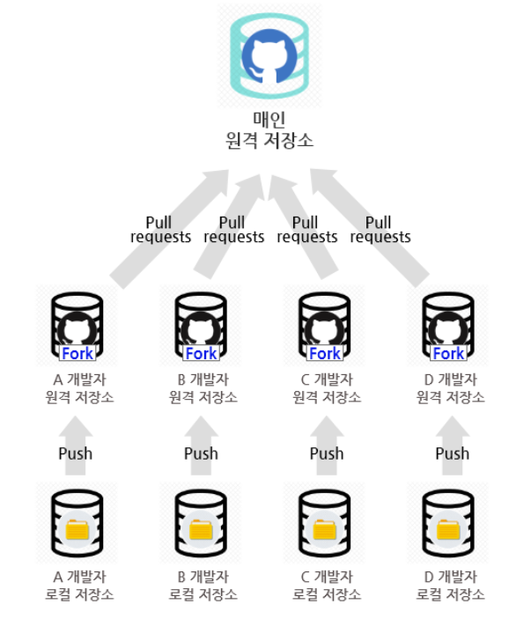
Part 1,
Fork & Pull Request
특징
규모가 있는 개발을 할 경우, 브랜치보다 GIT의 기능 중 하나인 Fork 와 Pull Request(PR)을 활용하여 구현하는 형태
개발을 해서 브랜치처럼 Merge하는 것이 아니라 Pull Request로 원 프로젝트 관리자에게 머지 요청을 보내면 원 프로젝트 관리자가 코드를 보고 적절하다 싶으면 병합하는 형태
자료 출처 https://velog.io/@kw2577/Git-branch-%EC%A0%84%EB%9E%B5

Slide 9

Part 2.
GitFlow 를 추천하는 이유
ⓒSaebyeol Yu. Saebyeol’s PowerPoint

Slide 10
Part 1,
GitFlow를 추천하는 이유
병렬적인 기능 개발
A
현재 스터디큐브 프로젝트에 그동안 쌓인 요구사항들을 토대로 한 기능들의 개발을 빠르게 진행하기 위해 병렬적으로 기능을 개발해야하는 상황입니다. 병렬적으로 작업이 진행되는 상황에서는 브랜치들의 역할이 분명한 GitFlow가 유리하다고 생각합니다.
안정적인 버전 관리
우선순위에 따른 기능 배분
기능개발이 병렬적으로, 빠르게 이루어져야하는 현재 상황에서 자칫 잘못하면 다음 릴리즈버전에 포함되어야할 기능과 이번 버전에 포함되어야할 기능 사이에 혼란이 오거나 코드가 뒤섞일 수 있습니다. GitFlow는 안정적인 버전관리에 유리합니다.
B
C
개발해야할 기능들이 많기 때문에, 기능들을 잘게 쪼개어 기능들 사이에 우선순위를 두고 개발자들에게 나누고 병렬적으로 처리하던 작업이 완료되면 가까운 배포 주기에 포함시켜 출시하는 프로세스에 GitFlow는 적합합니다.

Slide 11

Part 3.
GitFlow의 이해와 활용

Slide 12
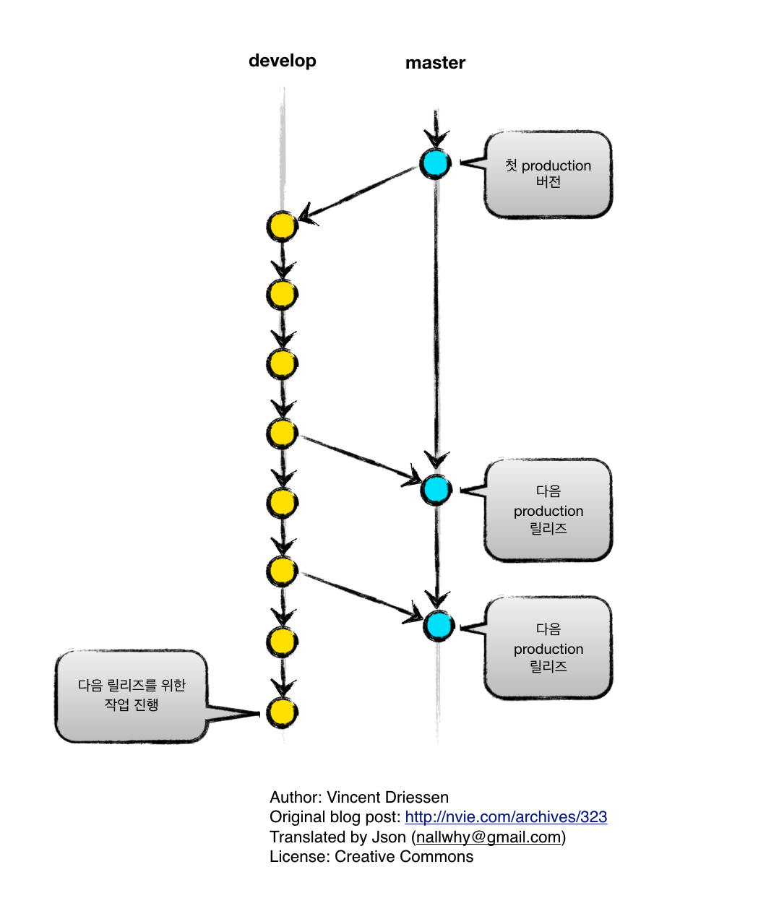
Part 3,
Develop / Master
GitFlow의 핵심은 develop과 master를 나누는 아이디어가 가장 핵심입니다.
두 브랜치는 프로젝트가 완전히 사라지기 전까지 항상 유지됩니다.
나머지 브랜치들은 master와 develop을 기준으로 필요에 따라 생성되고 삭제되는 브랜치들입니다.
브랜치
Master는 현재 production의 상태와 일치하는 브랜치입니다.
Develop은 현재 개발이 완료된 상태와 일치하는 브랜치입니다.
- 개발이 완료되었다는 것은 다음 릴리즈를 위해 언제든 배포될 수 있는 상태를 말합니다.
브랜치
자료 출처 https://blog.gangnamunni.com/post/understanding_git_flow/

Slide 13
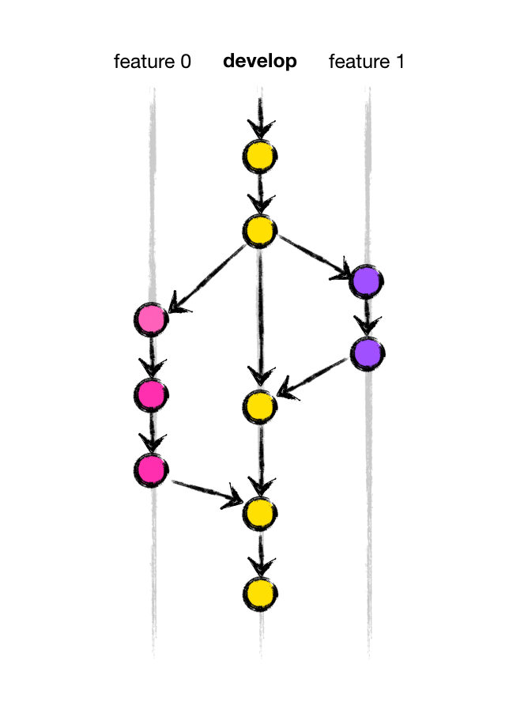
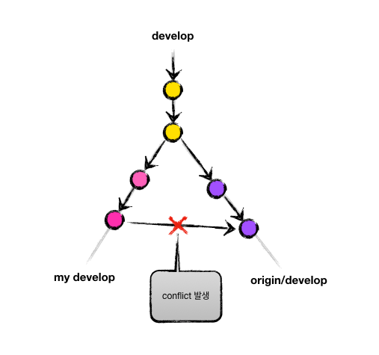
Part 3,
feature
Develop에서 새로운 feature 작업을 commit 했습니다.
Origin/develop 에 push 했습니다.
Conflict 발생!
문제상황
Develop을 현재 개발완료 상태와 일치시키면서도 다른 동료와 confilct가 생기지 않도록 작업하기 위해 생성하는 브랜치입니다.
목적
Develop 에서 feature 브랜치를 생성해 새로운 작업을 실시합니다.
- ex. Feature/issue-001/layout
Feater 브랜치에서 작업이 끝나면 feature 브랜치를 최신 develop에 merge합니다
완료!
작업
자료 출처 https://blog.gangnamunni.com/post/understanding_git_flow/

Slide 14
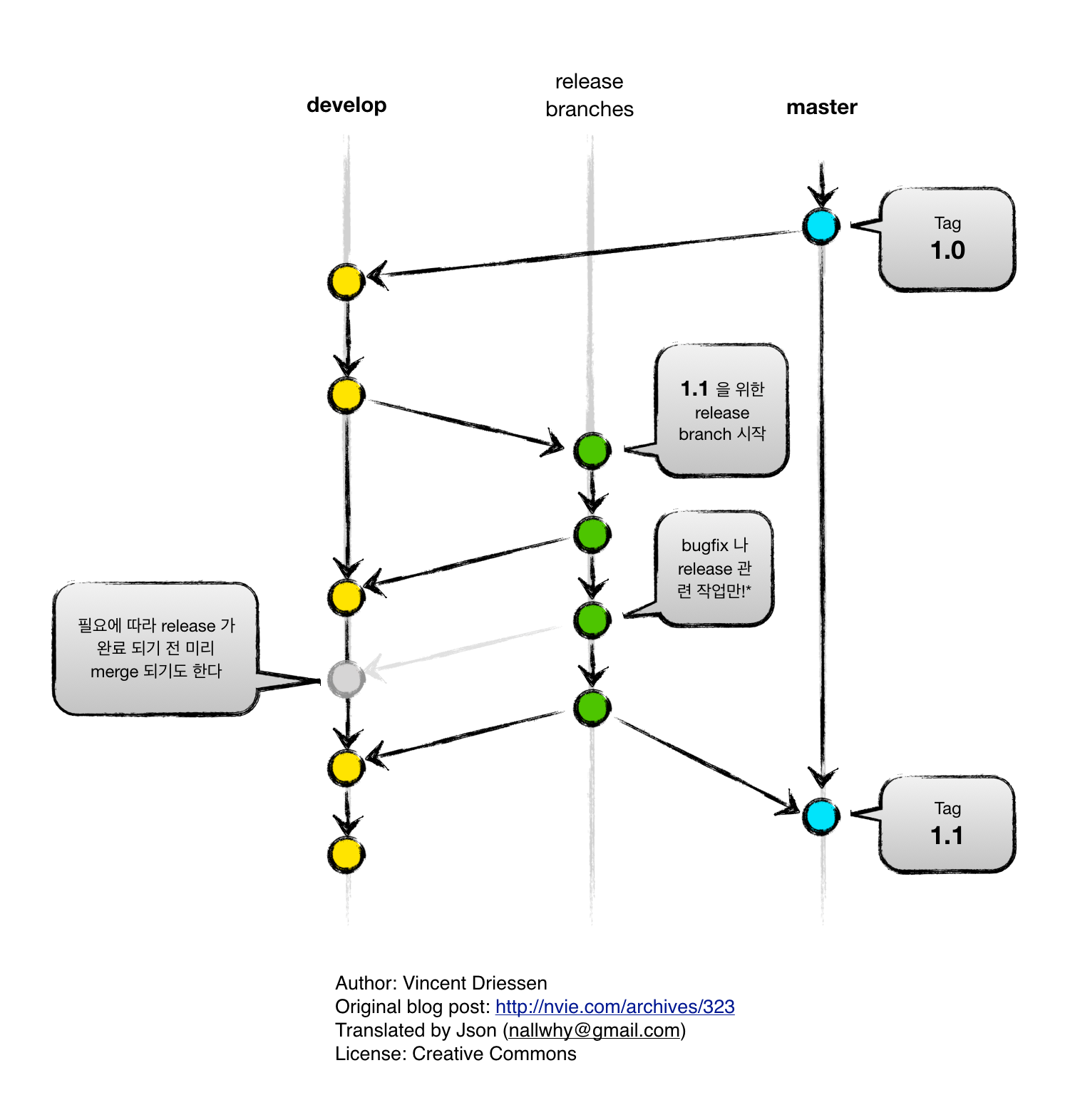
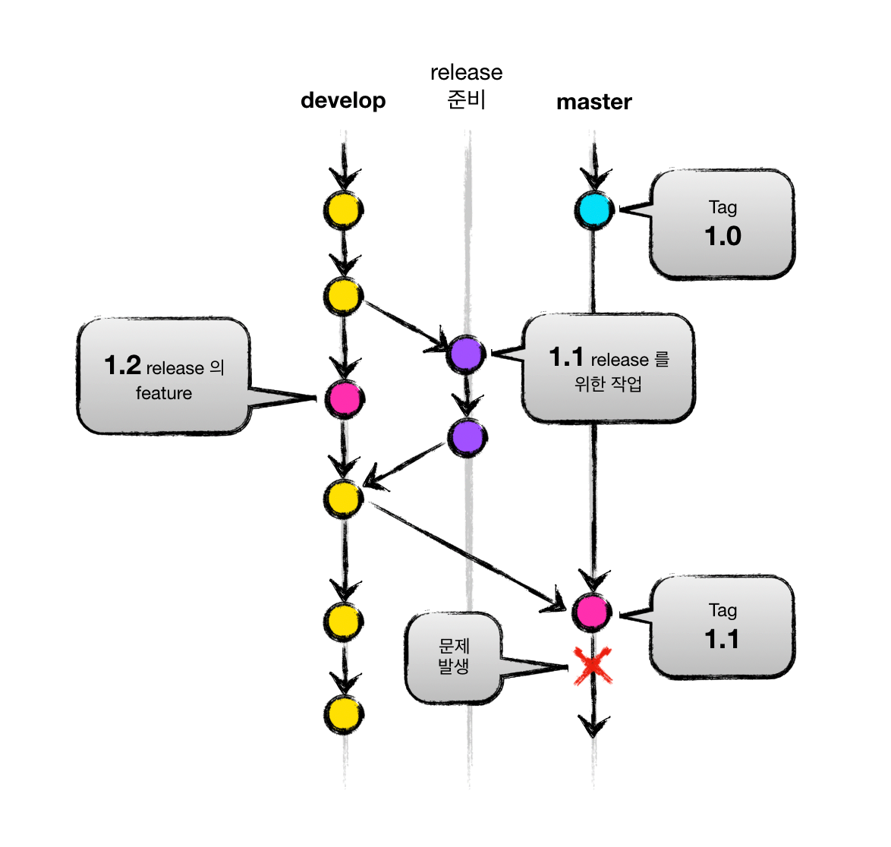
Part 3,
release
배포를 하려고 합니다.
Develop에서 버전이름도 바꿔주고 환경설정도합니다.
Develop을 master에 merge하고 배포
문제발생! 다음 버전의 기능이 의도치 않게 배포되었습니다!
문제상황
Release 준비를 시작한 뒤, develop에 merge되는 다음 기능으로 부터 안전하게 배포하기 위해 release 브랜치를 활용합니다.
목적
Develop 에서 release브랜치를 생성합니다.
- ex. Release/1.1.0
Release 브랜치에서 버전 범핑, 버그 픽스등의 작업이 끝나면 release브랜치를 최신 develop와 master에 각각 merge!
Master의 merge commit 에 version을 tag로 붙여줍니다
-ex 1.1.0
작업
자료 출처 https://blog.gangnamunni.com/post/understanding_git_flow/

Slide 15
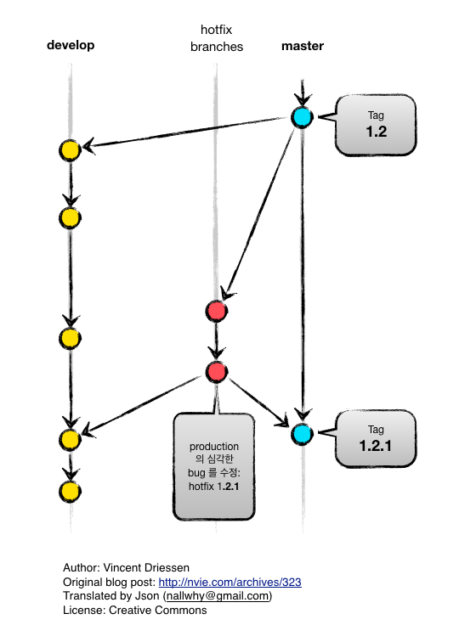
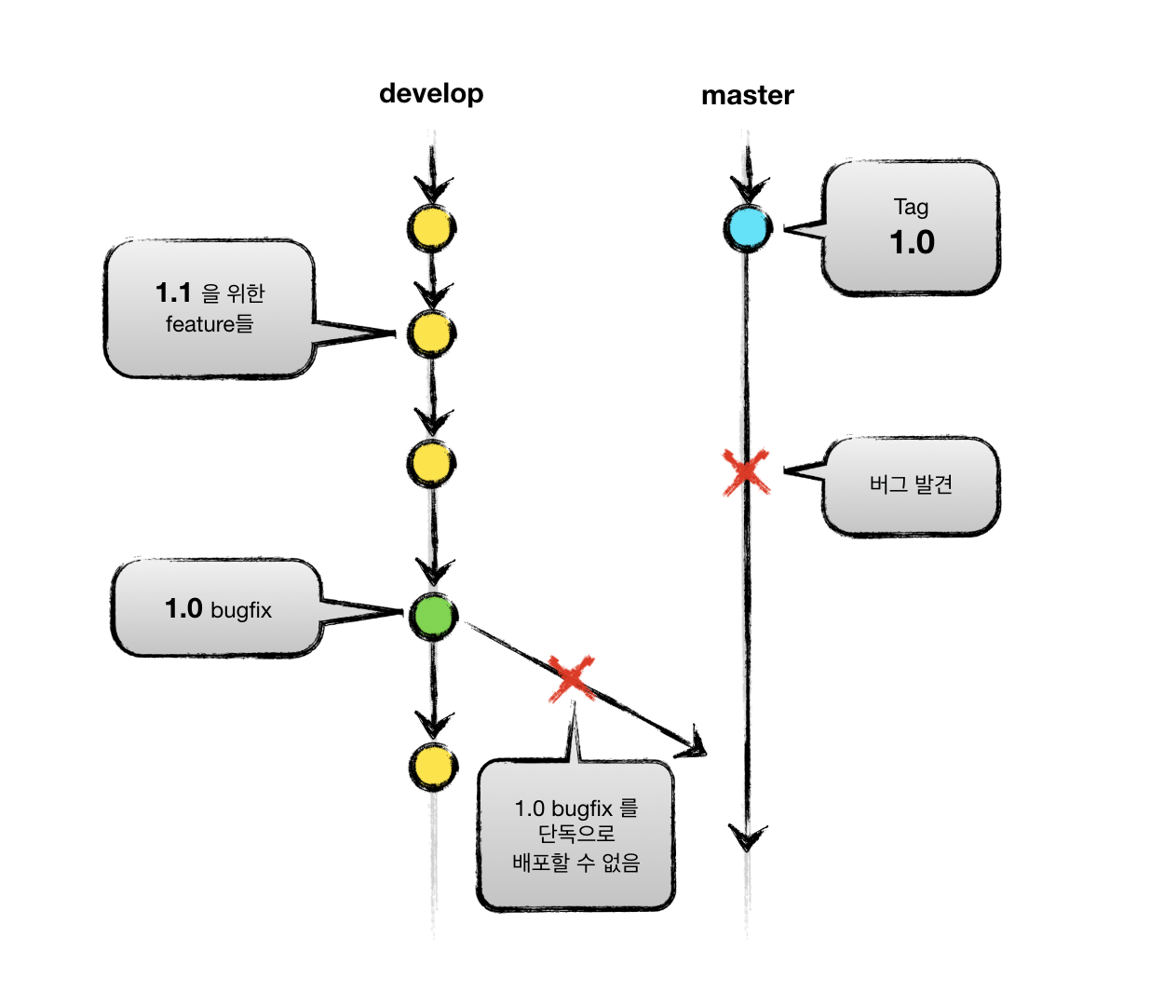
Part 3,
hotfix
Production에 문제가 발생했습니다.
Develop에서 수정해서 올리려는데, 이미 다음 버전의 기능들이 commit되어 있습니다.
문제상황
Develop과 독립적으로 production에 발생한 문제를 master에서 처리하기 위해 hotfix 브랜치를 활용합니다.
목적
master 에서 hotfix브랜치를 생성합니다.
- ex. hotfix/1.1.1
Hotfix 브랜치에서 작업이 끝나면 hotfix 브랜치를 최신 master와 develop에 각각 merge!
Master의 merge commit 에 version을 tag로 붙여줍니다
-ex 1.1.1
작업
자료 출처 https://blog.gangnamunni.com/post/understanding_git_flow/

Slide 16

Part 3,
정리
Master 브랜치에서 develop 브랜치를 생성합니다
Develop브랜치에서 기능개발을 위해 featur브랜치를 생성합니다
기능 개발이 완료될때마다 develo브랜치에 merge합니다.
배포를 위해 release브랜치를 생성합니다.
Release브랜치에서 버그수정등 배포준비를 합니다.
Release 브랜치를 develop과 master에 각각 merge합니다.
Master 브랜치에 버전태그를 붙여 배포합니다.
Master에서 긴급한 문제가 발생할 시 hotfix브랜치를 생성합니다.
hotfix브랜치에서 문제를 해결한 뒤 master와 develop에 각각 머지하고 master 브랜치 태그에 버전을 붙입니다.
과정
자료 출처 https://blog.gangnamunni.com/post/understanding_git_flow/

Slide 17
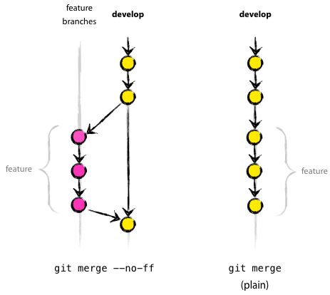
Part 3,
--no-ff
Ff는 fast-fowar의 약자입니다.
Merge가 이루어지는 브랜치의 마지막 commi의 뒤에 합쳐질 대상이되는 커밋들의 이력을 이어붙여도 깔끔하게 이어지는 경우 merge commit 로그를 생성하지 않고 해당 브랜치에 rebase 된 것처럼 이력을 편집하는 옵션입니다.
--no-ff는 반대로 동작하니 이력을 반드시 남기도록 하는 옵션입니다
의미
자료 출처 https://blog.gangnamunni.com/post/understanding_git_flow/

Slide 18
Part 3,
작업할 때 서로가 지켜야할 약속
Master와 develop을 제외한 브랜치들의 수명은 최대한 짧게 가져가도록합니다.
작업을 작은 단위로 쪼개어 하나의 작업이 하나의 커밋이 되도록 합니다.
서로 공유하는 브랜치의 커밋 그래프는 함부로 변경하지 않습니다.
자신의 merge request는 스스로 머지합니다
약속
GitFlow는 버전을 기반으로 정기적으로 배포되는 시스템에서 효율적으로 Git을 관리하는 방법에 대한 것입니다. 그렇기에 추후 CI/CD 환경 구축을 지향하는 상황에서는 매 release마다 불필요한 작업이 너무 많이 필요할것입니다. 효율을 위해 도입한 전략이 비효율을 초래하게 될 것입니다. 이후 프로젝트를 관리하는 방향성이나 목적이 변한다면 상황에 맞는 새로운 전략을 고려해도 좋을것 같습니다.
마치며
자료 출처 https://blog.gangnamunni.com/post/understanding_git_flow/

Slide 19

Part 4. CI / CD

Slide 20
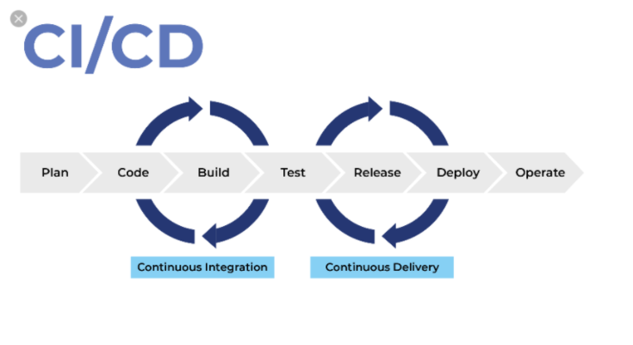
Part 2,
CI / CD
CI
CI는 Continuous Integration. 즉, 지속적인 통합을 의미합니다. 지속적인 통합이란, 어플리케이션의 새로운 코드 변경사항이 정기적으로 빌드 및 테스트되어 공유 리파지토리에 통합되는 것을 말합니다.
CD는 Continuous Delivery 혹은 Continuous Deployment 두 용어 모두의 축약어입니다. Continuous Delivery는 공유 리파지토리로 자동으로 릴리즈 하는것, Continuous Deployment는 production 레벨까지 자동으로 배포하는것을 말합니다.
CD
서비스 사용자가 최대한 빠른 시간안에 최신버전의 production을 제공받도록합니다. 이는 개발팀과 비즈니스팀(영업, CS팀 등) 간의 커뮤니케이션 부족 문제를 해결해줌으로 써, 배포에 이르기까지 노력을 최소한으로 단축시켜줍니다.
이점

Slide 21
감사합니다

